Slide 1
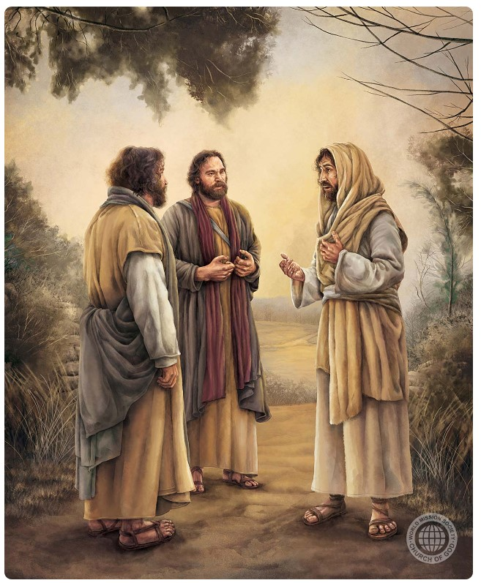
“Después les dijo: ‘Estas son las palabras que les hablé cuando estaba aún con ustedes; que era necesario que se cumpliese todo lo que está escrito de mí en la ley de Moisés, en los profetas y en los Salmos’. Entonces les abrió el sentido, para que entendiesen las Escrituras”
(Lucas 24:44, 45)

Slide 2
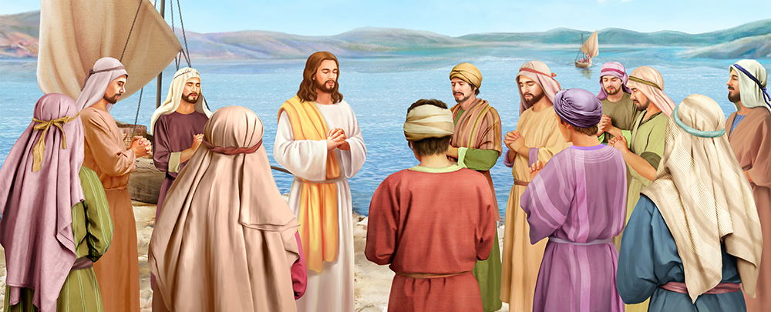
“Un día estaba Jesús orando en un lugar y, cuando terminó, uno de sus discípulos le dijo: ‘Señor, enséñanos a orar, como Juan enseñó a sus discípulos’” (Lucas 11:1)

Slide 3
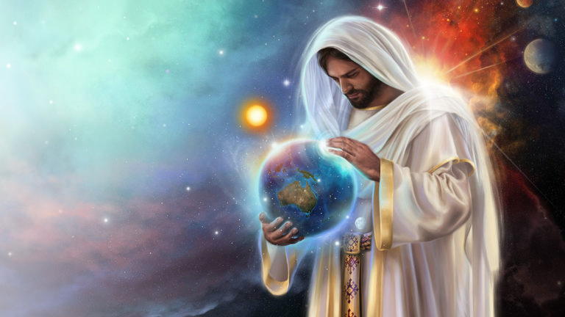
“El Señor reina, se vistió de majestad. El Señor se vistió, se ciñó de fortaleza.
Afirmó el mundo, y no se moverá”
(Salmo 93:1)

Slide 4
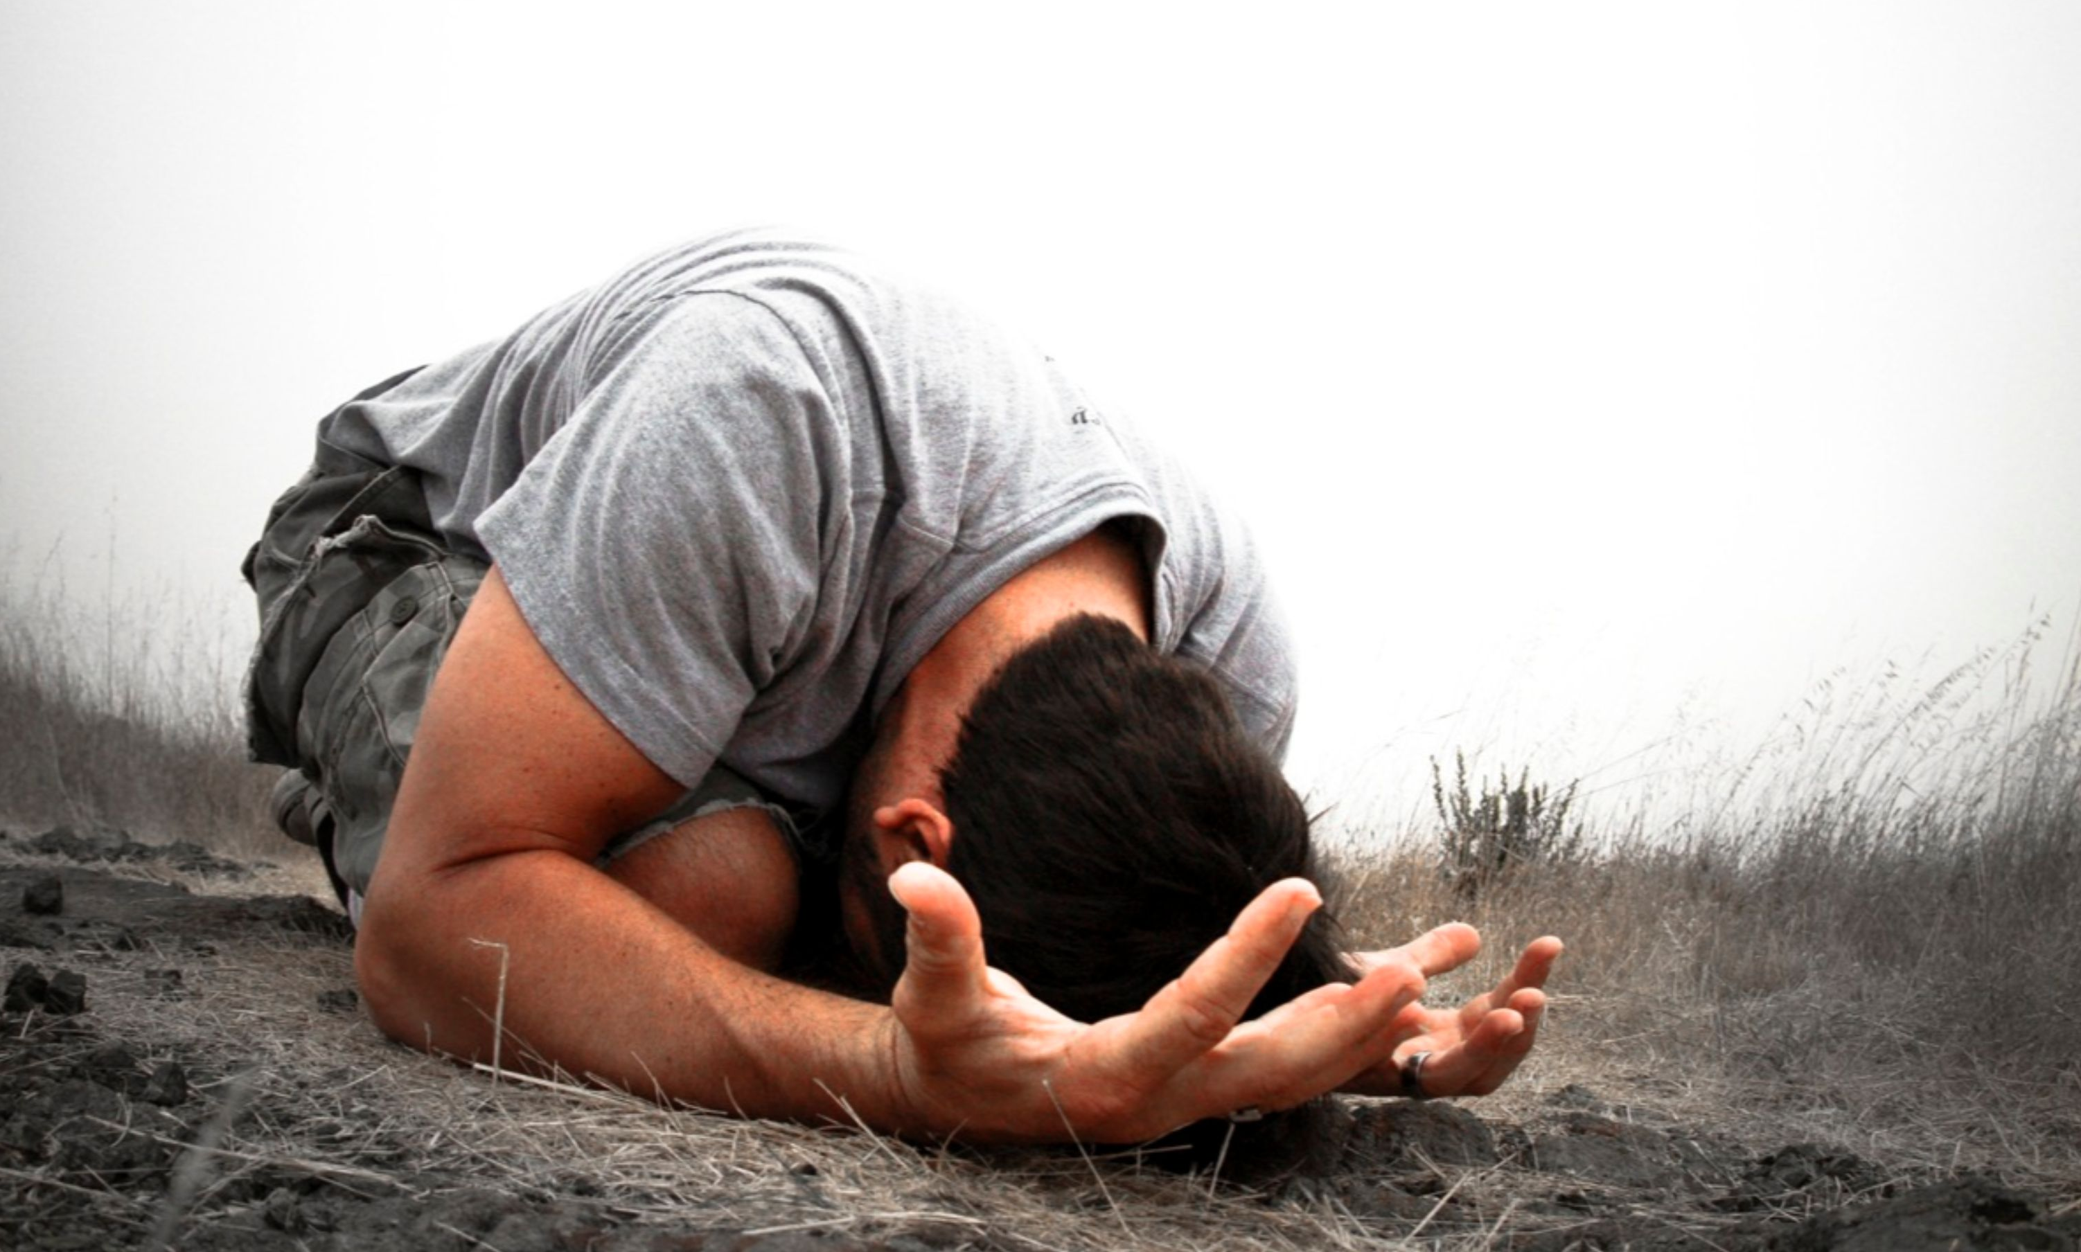
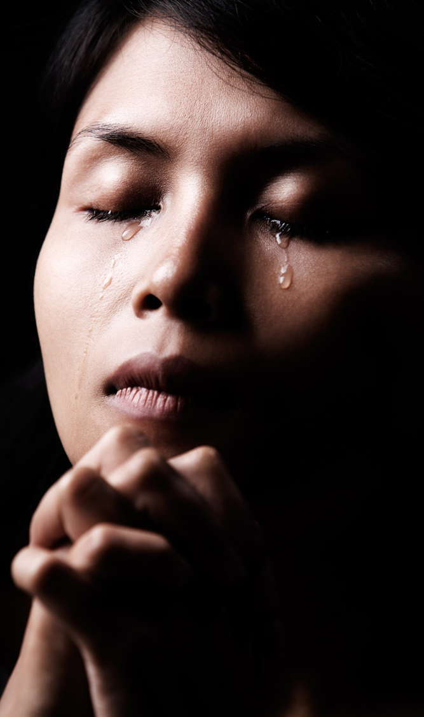
“Claman los justos y el Señor los escucha, y los libra de todas sus angustias” (Salmo 34:17)

Slide 5
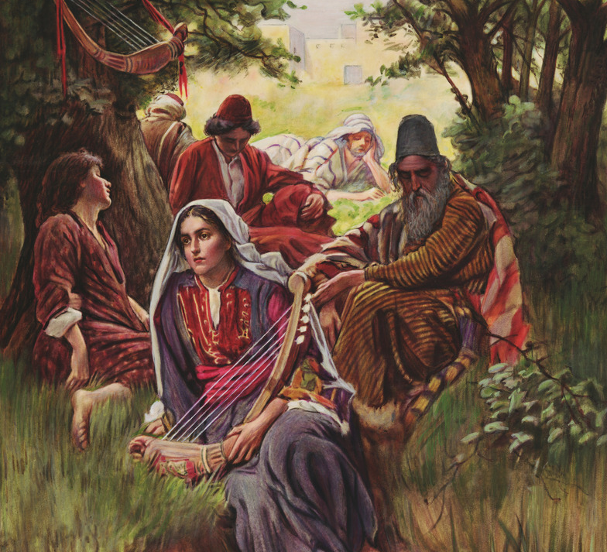
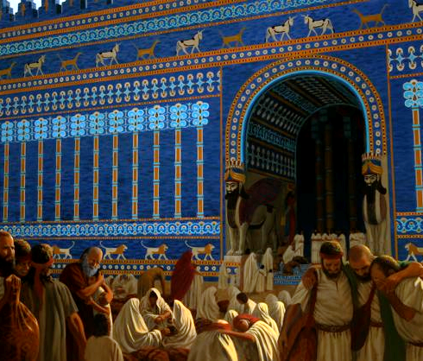
“¿Cómo habíamos de cantar canción del Señor en tierra extraña?”
(Salmo 137:4)

Slide 6
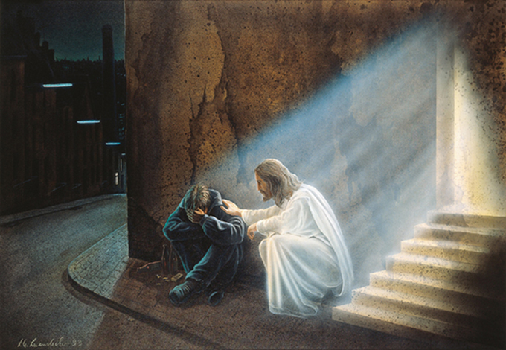
“Por la opresión del débil y por el gemido de los menesterosos, ‘ahora me levantaré –dice el Señor– y salvaré al que suspira’”
(Salmo 12:5)

Slide 7
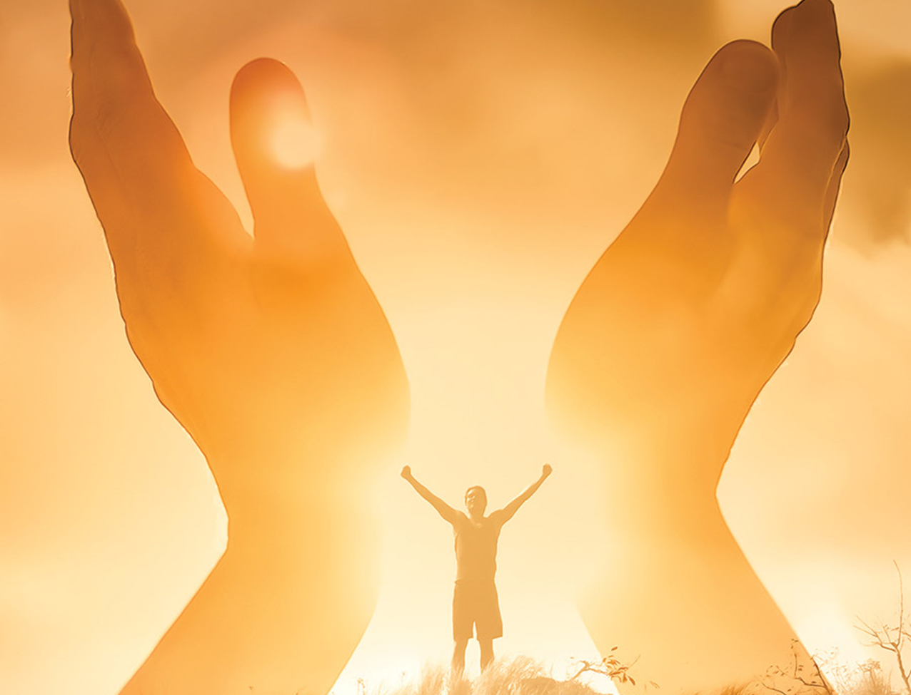
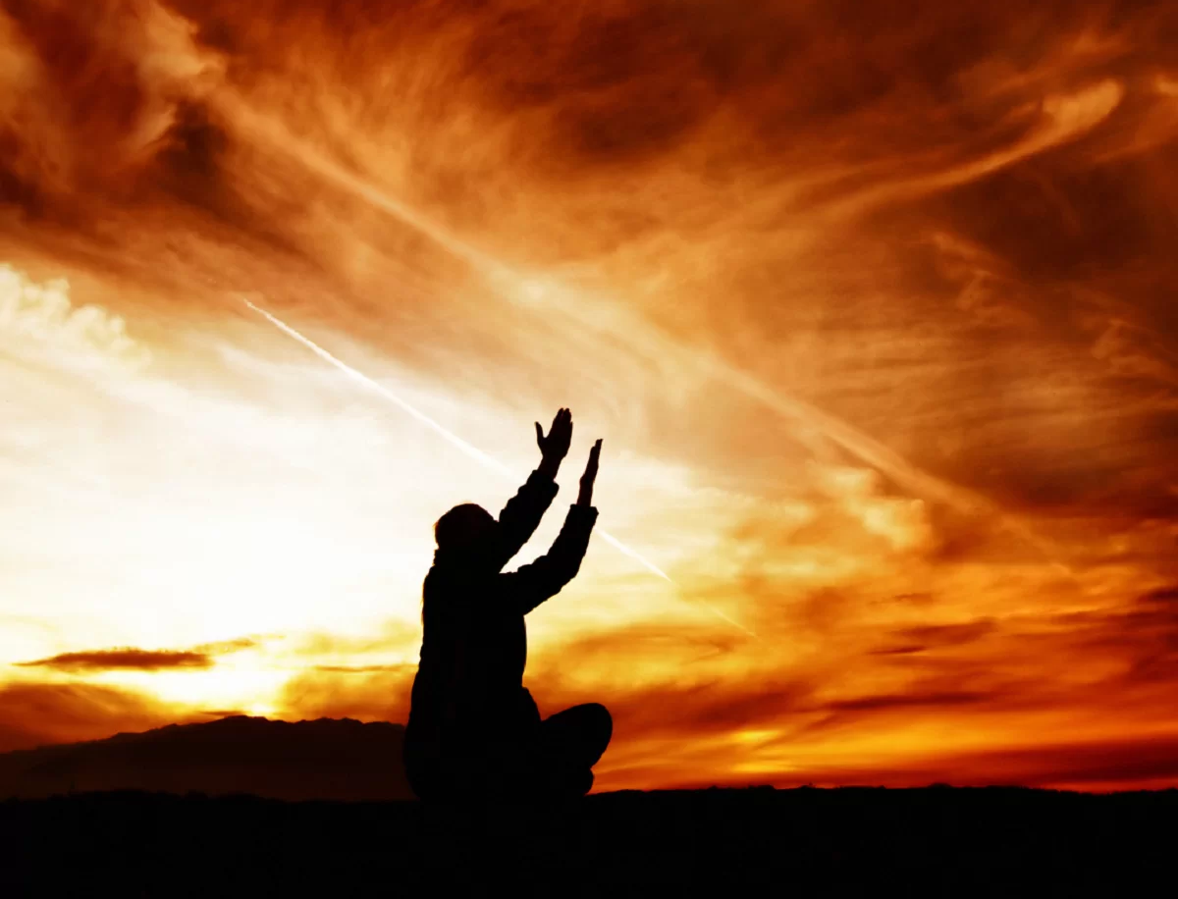
“Te alabaré entre los pueblos, Señor; cantaré de ti entre las naciones. Porque tu amor es grande hasta los cielos, y hasta las nubes tu fidelidad”
(Salmo 57:9, 10)

Slide 8
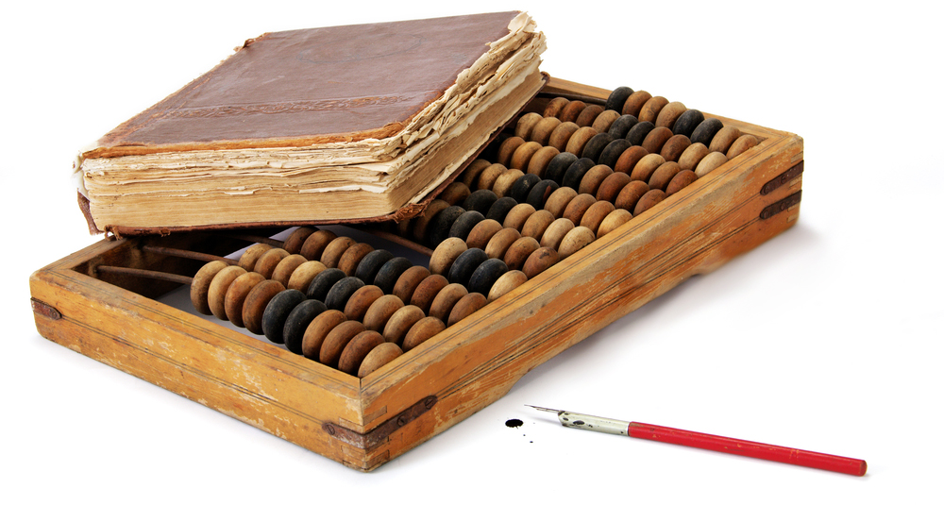
“Enséñanos a contar nuestros días de modo que nuestro corazón adquiera sabiduría”
(Salmo 90:12)

Slide 9
“La piedra que desecharon los edificadores ha venido a ser la piedra angular. Obra del Señor es esto, es una maravilla a nuestros ojos” (Salmo 118:22-23)

Slide 10
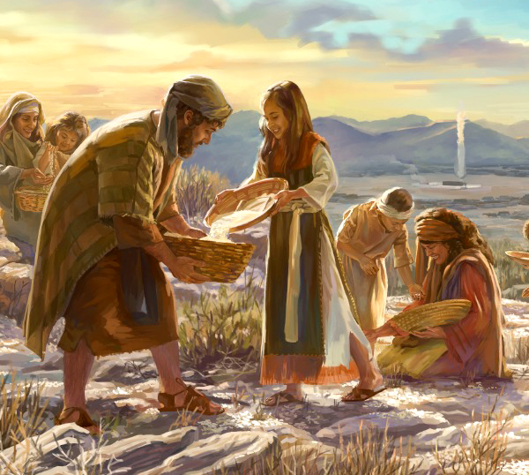
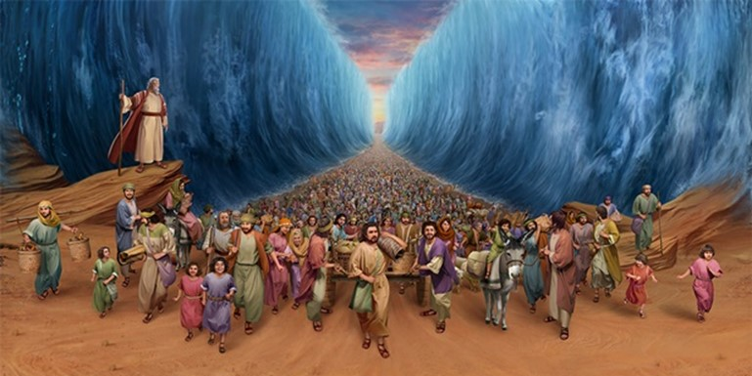
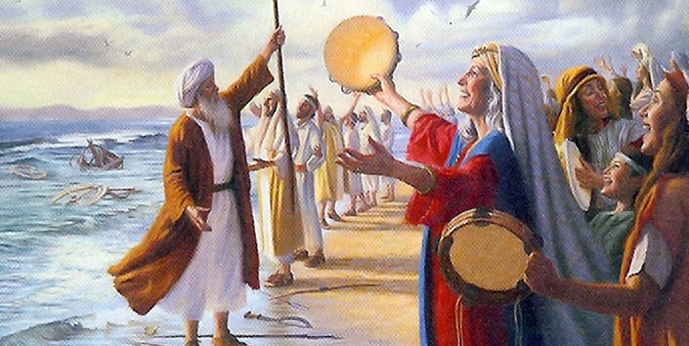
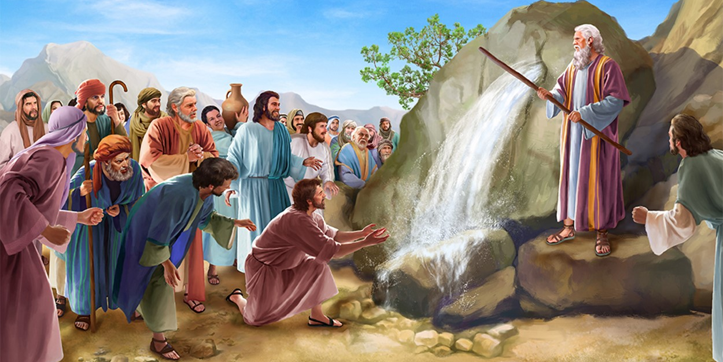
“Lo que hemos oído y entendido, que nuestros padres nos contaron. No las ocultaremos a sus hijos, contaremos a la generación venidera las alabanzas del Señor, su fortaleza y las maravillas que hizo” (Salmo 78:3, 4)

Slide 11
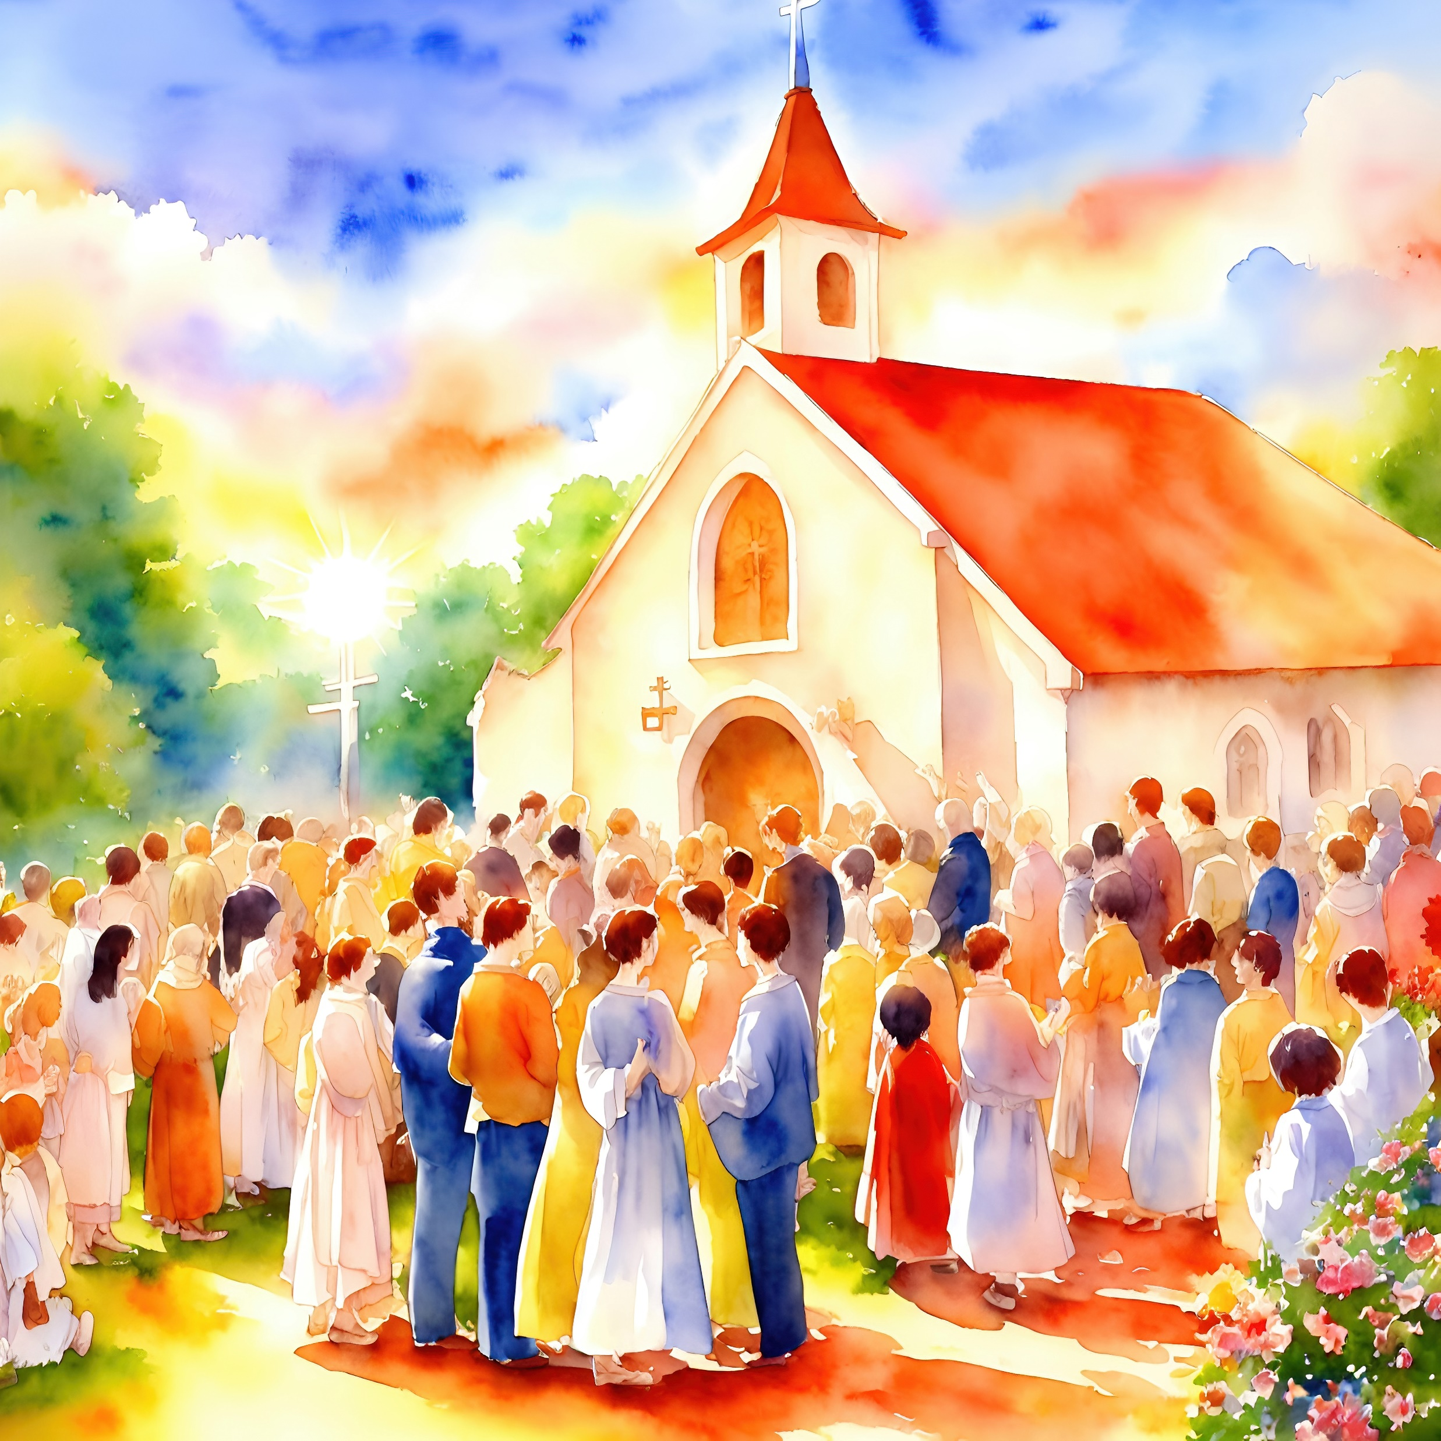
“Anhelo y ardientemente deseo los atrios del Señor. Mi corazón y mi carne cantan al Dios vivo”
(Salmo 84:2)

Slide 12
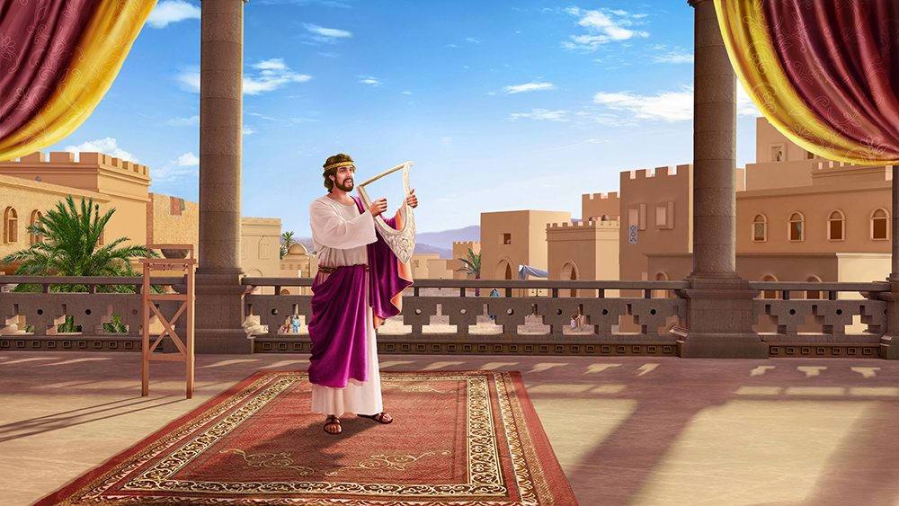
“Al Señor cantaré en toda mi vida, a mi Dios salmearé mientras viva” (Salmo 104:33)

Slide 13
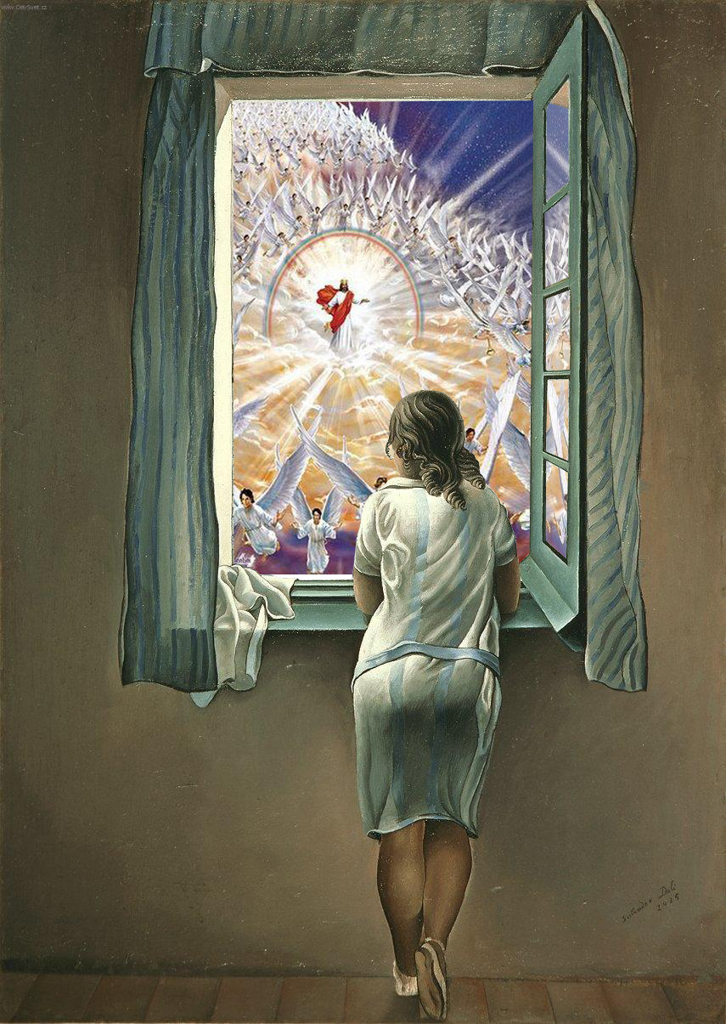
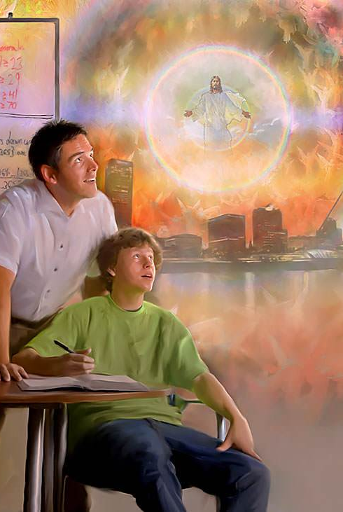
“¡Espera en el Señor! ¡Esfuérzate y aliéntese tu corazón! ¡Espera en el Señor!”
(Salmo 27:14)

